Slide 1
太鼓達人！
第23組
許翔宇 盧芸芊 陳韋傑 鍾靖詮 蔣依儒 李詠如

Slide 2
初步構思
太鼓達人為雛形
按鈕擊打
圖片移動
時間與節奏

Slide 3
流程圖
設定遊戲時間
依照錄好的節奏顯示鼓
建立視窗環境
輸入歌曲名稱
判斷是否打出正確的節奏計分
遊戲結束/重玩
計算得分給予評價
設定背景音樂

Slide 4
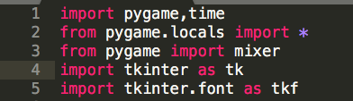
函式庫

Slide 5
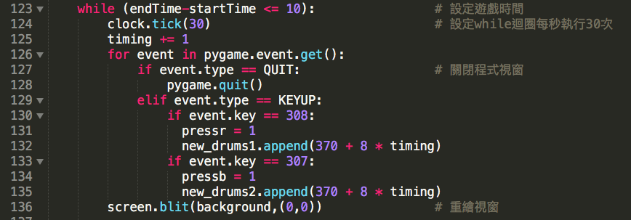
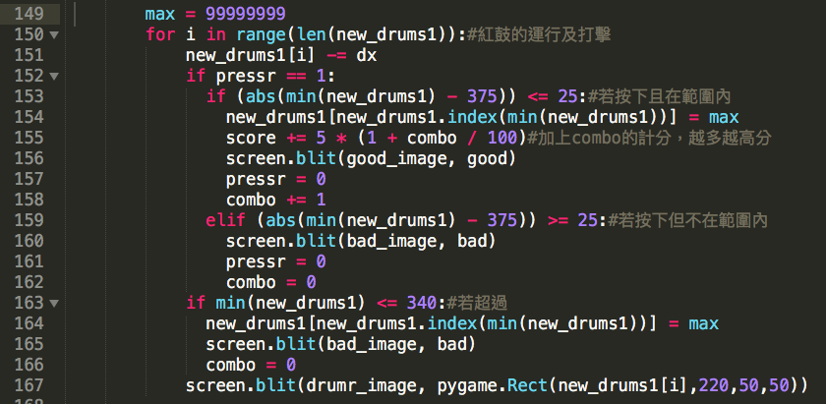
檢查按鍵擊打及計分

Slide 6
鼓的運行
藍鼓依此類推

Slide 7
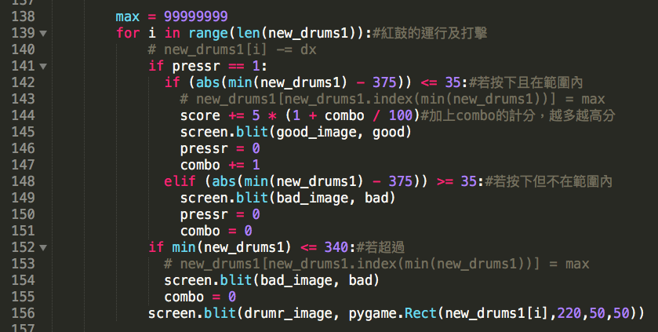
記錄鼓出現時間
先把鼓移動的code先註解掉

Slide 8
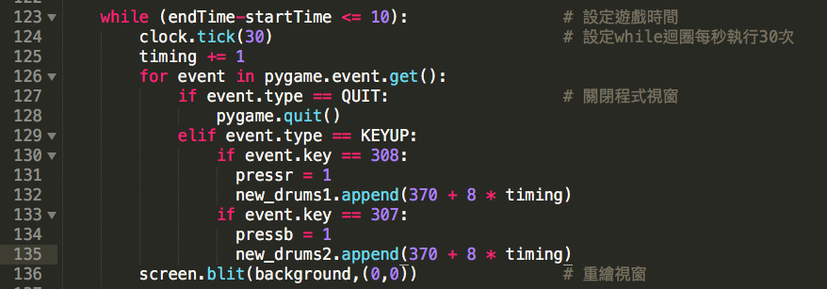
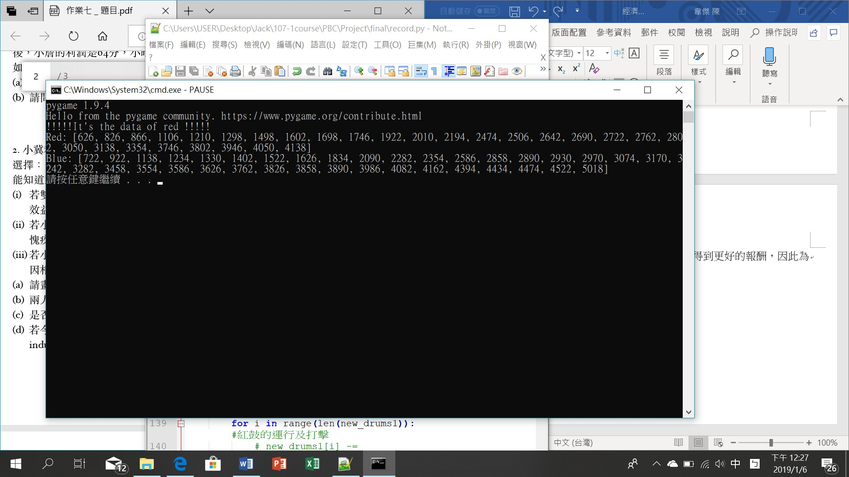

記錄鼓出現時間

Slide 9
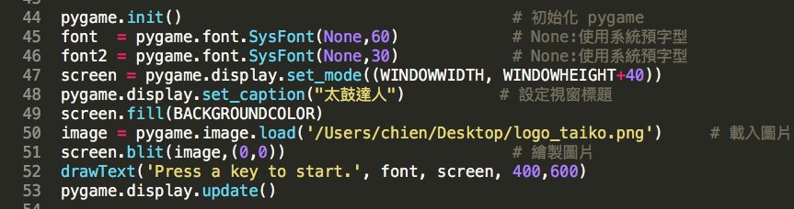
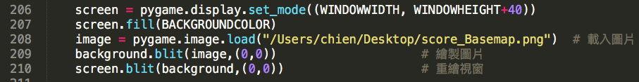
視窗轉換

Slide 10
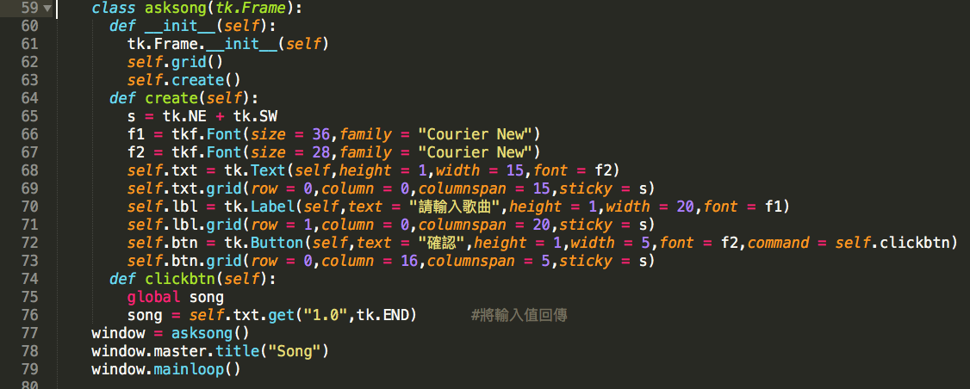
輸入歌曲

Slide 11
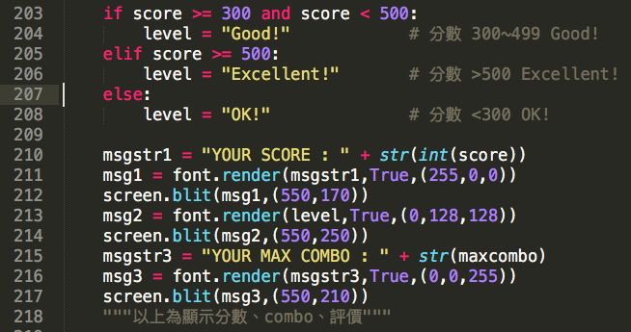
顯示分數成果

Slide 12
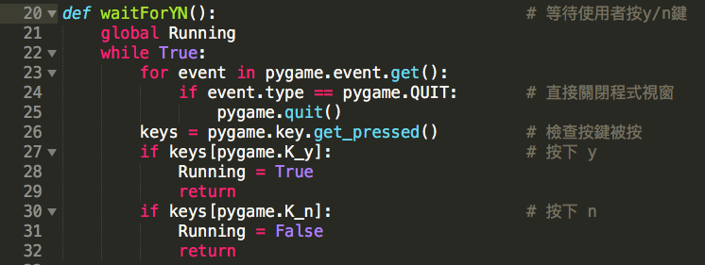

是否重玩

Slide 13
遇到的困難 how to solve
長按空白鍵的bug
→ 用KEYUP取代KEYDOWN
音檔播不出來(wav.mp3)
→ 換程式庫（mixer.sound → mixer.music)
Tkinter跟pygame難以配合
→ 上網爬文 global

Slide 14
痛苦但快樂的成長
看不懂的函式庫 → 多試幾次就會了
看不懂其他組員的程式碼 → 詢問組員的思路邏輯
時間,打擊一直對不到 → 修正數據，多次嘗試
第一部下手難，尤其是設置視窗 → 勇敢給他寫下去
期末時間爆炸 → 激發潛能

Slide 15
未來發展
把選歌單的tkinter關掉（？）
雙人對戰 or 線上對戰
挑戰難度（簡單 中等 困難）
排行榜
輸入歌 可以自動創建節奏

Slide 16
心路歷程

